Slide 1
আজকের ক্লাসে সবাইকে স্বাগত

Slide 2
পরিচিতি
আবু নাছির মোঃ নুরুল্লা
প্রভাষক, তথ্য ও যোগাযোগ প্রযুক্তি
সোমপাড়া কলেজ
চাটখিল, নোয়াখালী।
মোবাইলঃ 01818606446
ই-মেইলঃ amdnurulla@gmail.com

Slide 3
পাঠ পরিচিতি
শ্রেণি : একাদশ ও দ্বাদশ
বিষয় : তথ্য ও যোগাযোগ প্রযুক্তি
অধ্যায় : প্রথম
পাঠ শিরোনাম: টেলিকনফারেন্সিং ও
ভিডিও কনফারেন্সিং
সময় : ৫০ মিনিট

Slide 4
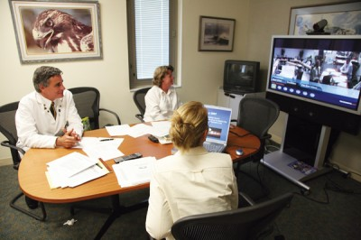
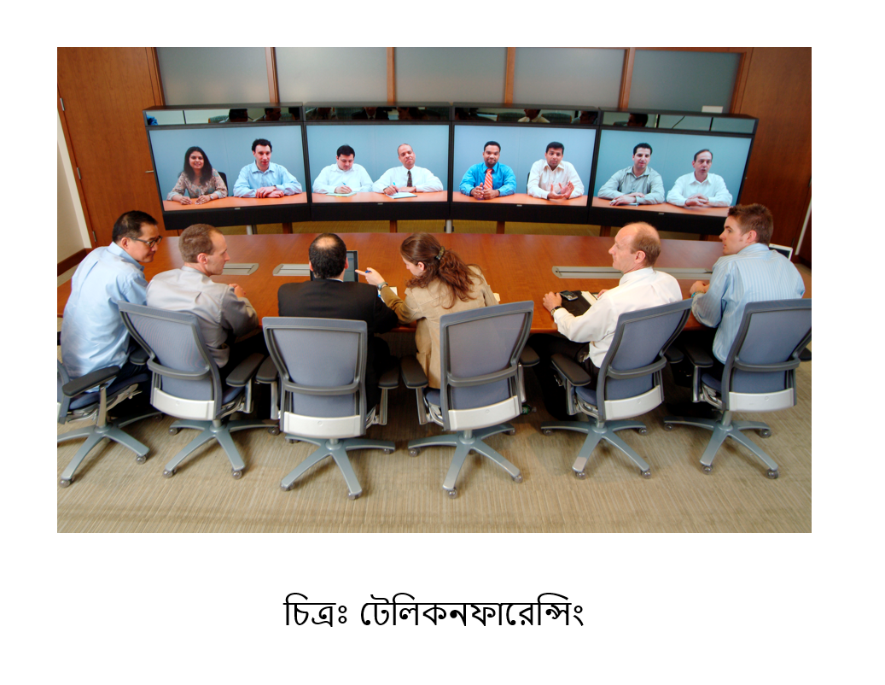
নিচের ছবিগুলো লক্ষ্য করি-
ছবিগুলোতে কী দেখলাম?

Slide 5
আমাদের আজকের পাঠ-
টেলিকনফারেন্সিং ও ভিডিও কনফারেন্সিং

Slide 6
শিখনফল
এ পাঠ শেষে শিক্ষার্থীরা…
১। টেলিকনফারেন্সিং এবং ভিডিও কনফারেন্সিং কী তা বলতে পারবে।
২। টেলিকনফারেন্সিংও ভিডিও কনফারেন্সিং এর সফটওয়্যারসমূহ সম্পর্কে
বর্ণনা করতে পারবে।
৩। টেলিকনফারেন্সিং ও ভিডিও কনফারেন্সিং এর উপাদানসমূহ ব্যাখ্যা করতে পারবে।
৪। ভিডিও কনফারেন্সিং এর সুবিধাসমূহ ব্যাখ্যা করতে পারবে।
৫। টেলিকনফারেন্সিং ও ভিডিও কনফারেন্সিং এর পার্থক্য বর্ণনা করতে পারবে।

Slide 7
চল বন্ধুরা প্রথমে একটি ভিডিও দেখি-
https://www.youtube.com/watch?v=Nz-_m9GaZ5k
ভিডিওটিতে আমরা কী দেখলাম?

Slide 8
টেলিকনফারেন্সিং
টেলিযোগাযোগের মাধ্যমে সভা অনুষ্ঠানের প্রক্রিয়াকে বলা হয় টেলিকনফারেন্সিং এবং এই সভাকে টেলিকনফারেন্স বলে।
টেলিকনফারেন্স এর মাধ্যমে বিভিন্ন সভা, সেমিনার বা দলবদ্ধভাবে যোগাযোগ করা যায়। ভিন্ন ভৌগলিক দূরত্বে কিছু ব্যক্তি অবস্থান করে টেলিযোগাযোগ সিস্টেমের মাধ্যমে সংযুক্ত থেকে কোন সভা অথবা সেমিনার অনুষ্ঠানের ব্যবস্থা করা হয়। ফলে সময় এবং অর্থ উভয়ই সাশ্রয় হয়।

Slide 9
টেলিকনফারেন্সিং এর উদ্ভাবক
1975 সালে মরি টারফ টেলিকনফারেন্সিং পদ্ধতির উদ্ভাবন করেন।
এই ব্যবস্থায় সভায় অংশ গ্রহণকারীরা কীবোর্ডের মাধ্যমে কেন্দ্রীয় কম্পিউটারে তাদের বক্তব্য বা জবাব পাঠায়।
তাৎক্ষণিক যোগাযোগ ব্যবস্থার জন্য এটি একটি বহুল প্রচলিত নিরাপদ পদ্ধতি।

Slide 10
বিভিন্ন ধরনের টেলিকনফারেন্সিং ব্যবস্থা
পাবলিক কনফারেন্স : পাবলিক কনফারেন্স সবার জন্য উন্মুক্ত। যে কেউ এই কনফারেন্সে অংশ গ্রহণ করতে পারে।
ক্লোজড করফারেন্স : ক্লোজড কনফারেন্স সবার জন্য উন্মুক্ত নয়, পাসওয়ার্ড প্রোটেকটেড। শুধুমাত্র নির্দিষ্ট পাসওয়ার্ড দিয়ে ক্লোজড কনফারেন্সে অংশ গ্রহণ করা যায়।
রিড অনলি কনফারেন্স : রিড অনলি কনফারেন্স সীমিত হতে পারে যাতে শুধুমাত্র কার্যবিবরণী দেখা যায় কিংবা অংশগ্রহণকারীর বার্তায় মন্তব্য জুড়ে দেওয়া যায়।

Slide 11
টেলিকনফারেন্সিং সফট্ওয়্যার সমূহ :
Skype for Business
WebEx Meeting Center
Join.me
GoToMeeting
Team Viewer
Connect wise Control
eztalks meeting
Zoom
Google Meet

Slide 12
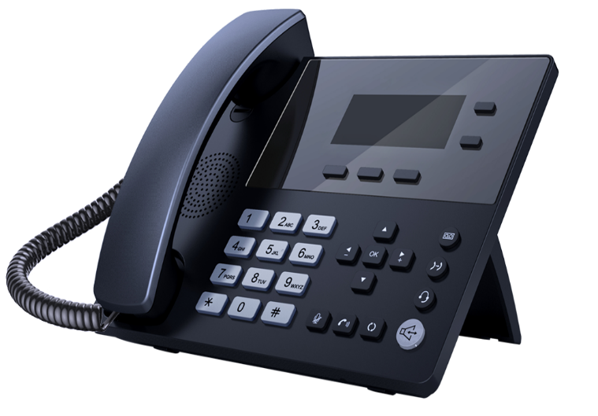
টেলিকনফারেন্সিং এর উপাদানসমূহ
১) টেলিফোন সংযোগ
2) মাল্টিমিডিয়া কম্পিউটার

Slide 13
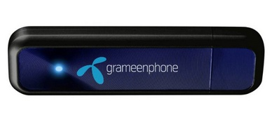
৩) মডেম
৪) অডিও যন্ত্রপাতি
৫) প্রয়োজনীয় সফট্ওয়্যার

Slide 14
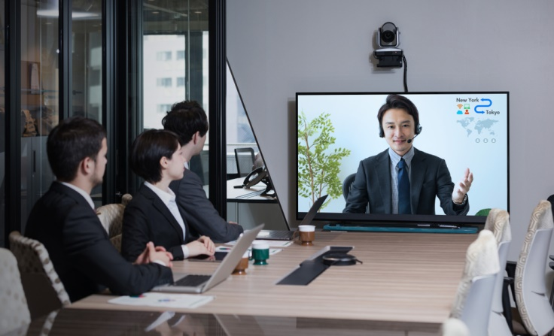
ভিডিও কনফারেন্সিং
টেলিকমিউনিকেশন প্রযুক্তি ব্যবহার করে দুই বা ততোধিক ভৌগলিক অবস্থানে অবস্থানরত ব্যক্তিবর্গের মধ্যে নিরবছিন্ন অডিও, ভিডিও সম্প্রচারের মাধ্যমে কথোপকথন প্রক্রিয়াকে ভিডিও কনফারেন্সিং বলে।
টেলিকনফারেন্সিং এর মতোই ভিডিও কনফারেন্সিং ব্যবস্থায় অংশগ্রহণকারীরা কথোপকথন করতে পারে। অধিকন্তু ভিডিও কনফারেন্সিং ব্যবস্থায় মনিটর বা পর্দায় অংশগ্রহণকারীরা পরস্পরের সম্মুখীন হয়ে একে অন্যকে দেখে কথোপকথনে অংশ গ্রহণ করে। এটি একটি ক্রমবর্ধমান আন্তর্জাতিক যোগাযোগ ব্যবস্থা।

Slide 15
ভিডিও কনফারেন্সিং এর মাধ্যমে শিক্ষার্থীরা ঘরে বসে ক্লাসের পড়ায় অংশগ্রহণ করতে পারে।
শিক্ষক-ছাত্র, ডাক্তার-রোগী, রাজনীতিবিদ-জনগণ, সরকার প্রধানগণ, গবেষক এমনকি পারিবারিক আত্মীয় স্বজনের সাথে একটি জনপ্রিয় যোগাযোগ মাধ্যম। স্কাইপি, জুম, গুগল মিট ইত্যাদি ব্যবহার করে খুব সহজেই ভিডিও কনফারেন্সিং করা যায়।
স্মার্টফোনের ক্ষেত্রে ভিডিও কনফারেন্সের জন্য ইন্টারনেট সংযোগ ও সফট্ওয়্যার ছাড়া তেমন কিছুর প্রয়োজন হয় না।

Slide 16
ভিডিও কনফারেন্সিং সফট্ওয়্যার সমূহ :
Microsoft Net Meeting
Skype
Yahoo Messenger
Imo
Whats Apps
Viber
Zoom
Google Meet

Slide 17
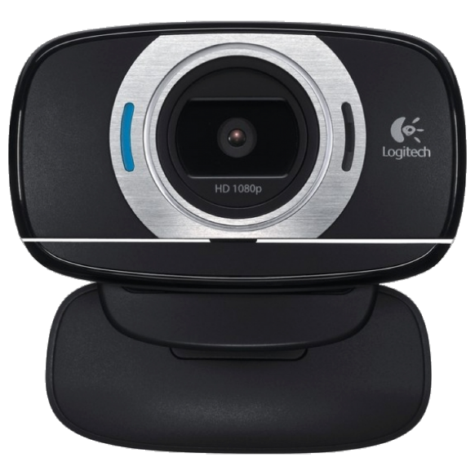
ভিডিও কনফারেন্সিং এর উপাদানসমূহ
১) ওয়েবক্যামেরা
2) মাল্টিমিডিয়া কম্পিউটার

Slide 18
৩) মডেম
৪) মাইক্রোফোন
৫) প্রয়োজনীয় সফট্ওয়্যার

Slide 19
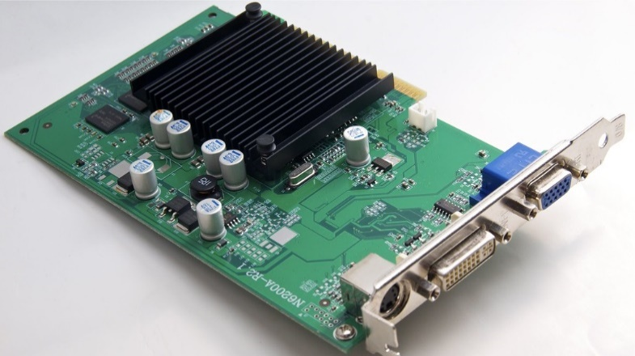
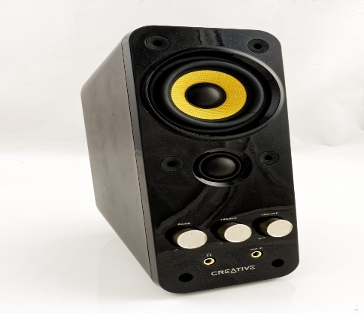
6) ভিডিও ক্যাপচার কার্ড
৭) ইন্টারনেট সংযোগ
৮) স্পীকার

Slide 20
ভিডিও কনফারেন্সিং ব্যবহারের সুবিধা
যেকোন ভৌগলিক দূরত্ব থেকে একাধিক ব্যক্তির মধ্যে একেবারে মুখোমুখি সাক্ষাৎ এর ন্যায় বার্তালাপ সম্ভব, যা ব্যক্তির সময় ও ভ্রমণ ব্যয় ব্যাপকভাবে সাশ্রয় করে।
ব্যক্তিগত, পারিবারিক বা সামাজিক সৌহার্দ্যপূর্ণ সম্পর্ক রক্ষায় কার্যকরী ভূমিকা পালন।
প্রত্যন্ত বা দূর্গম এলাকায় অবস্থান করেও বিশেষজ্ঞ ডাক্তারের চিকিৎসা সেবা, উন্নত শিক্ষাসহ আরও বিভিন্ন সেবা গ্রহণ করা যায়।
যেকোন ভৌগলিক দূরত্বে থেকে যেকোন সভা, সমাবেশ, সরকারি কর্মকান্ড, অফিসিয়াল মিটিং, রাজনৈতিক কর্মসূচীসহ যেকোন অনুষ্ঠানে উপস্থিত থাকা বা বক্তব্য প্রদান করা সম্ভব।
যেকোন ভৌগলিক দূরত্বে থেকে নিজ ব্যবসায় প্রতিষ্ঠানের কর্মপরিবেশ অবলোকন, কর্মীদের মনিটরিং, জরুরী অফিসিয়াল সাক্ষাৎ সহ যেকোন ব্যবসায়িক কর্মকান্ড পরিচালনা করা সম্ভব।

Slide 21
টেলিকনফারেন্সিং এবং ভিডিও কনফারেন্সিং এর মধ্যে পার্থক্য
টেলিকনফারেন্সিং | ভিডিও কনফারেন্সিং
1. টেলিকনফারেন্সিং হলো দুই বা ততোধিক ব্যক্তির মধ্যে টেলিকমিউনিকেশন ব্যবস্থায় তথ্য আদান-প্রদানের প্রক্রিয়া। | 1. ভিডিও কনফারেন্সিং হলো টেলিকমিউনিকেশন প্রযুক্তি ব্যবহার করে দুই বা ততোধিক ভৌগলিক অবস্থানে অডিও এবং ভিডিওর যুগপৎ উভয়মুখী স্থানান্তরের প্রক্রিয়া।
2. এ ব্যবস্থায় কনফারেন্সে অংশগ্রহণকারীরা শুধু প্রশ্ন উত্তরের মাধ্যমে কথোপকথন করতে পারে। | 2. এ ব্যবস্থায় কনফারেন্সে অংশগ্রহণকারীরা পরস্পরের ছবি দেখতে পারেন এবং কথোপকথন করতে পারে।
3. এ ব্যবস্থায় টেলিফোন সংযোগ, কম্পিউটার, অডিও যন্ত্রপাতি ও প্রয়োজনীয় সফটওয়্যার প্রয়োজন হয়। | 3. এ ব্যবস্থায় ওয়েব ক্যামেরা, ভিডিও ক্যাপচার কার্ড, সাউন্ড কার্ড, স্পীকার, মাইক্রোফোন, মাল্টিমিডিয়া কম্পিউটার, মডেম, ইন্টারনেট ও প্রয়োজনীয় সফটওয়্যার প্রয়োজন হয়।
4. টেলিফোন বা মোবাইল ফোন ব্যবহার করে খুব সহজেই টেলিকনফারেন্সিং করা যায়। | 4. ভিডিও কনফারেন্সিং এর জন্য Messenger, Skype ও Imo ব্যবহার খুবই জনপ্রিয়।

Slide 22
একক কাজ
টেলিযোগাযোগের মাধ্যমে সভা করাকে কি বলে?
ক. ভিডিও কনফারেন্স
ক. ভিডিও কনফারেন্স
খ. টেলিকমিউনিকেশন
খ. টেলিকমিউনিকেশন
গ. টেলিকনফারেন্সিং
গ. টেলিকনফারেন্সিং
ঘ. ভিডিও চ্যাটিং
ঘ. ভিডিও চ্যাটিং

Slide 23
দলীয় কাজ
ভিডিও কনফারেন্সিং এর সুবিধাসমূহ লিখ।

Slide 24
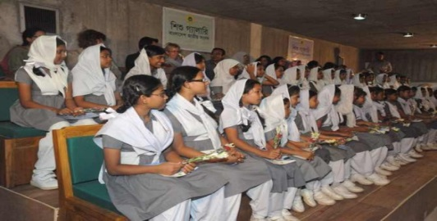
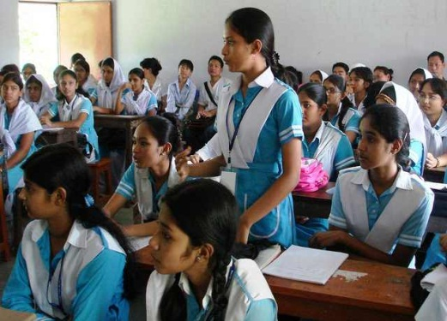
মূল্যায়ন
টেলিকনফারেন্সিং কী?
ভিডিও কনফারেন্সিং কী?
টেলিকনফারেন্সিং পদ্ধতি কে উদ্ভাবন করেন?
পাবলিক কনফারেন্স কী?
ভিডিও কনফারেন্সিং এর দুটি সুবিধা বল।

Slide 25
বাড়ির কাজ
টেলিকনফারেন্সিং এবং ভিডিও কনফারেন্সিং এর পার্থক্যসমূহ খাতায় লিখে আনবে ।

